Slide 1
Podatkovne strukture
DVOJIŠKO DREVO

Slide 2
Definicija
dvojiško drevo je bodisi prazno ali pa ga sestavlja vozlišče koren, ki ima levo in desno poddrevo
Levo in desno poddrevo sta spet dvojiški drevesi
K
LD
LD
DD
DD

Slide 3
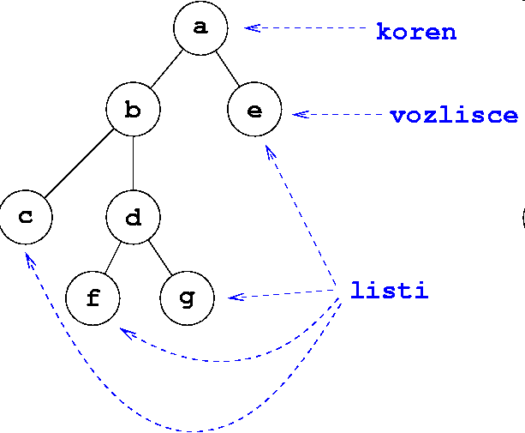
Naloge
Preštej število vozlišč
Zrcalna kopija
Preštej liste
Drevo vsebuje števila, izračunaj povprečje

